Slide 1


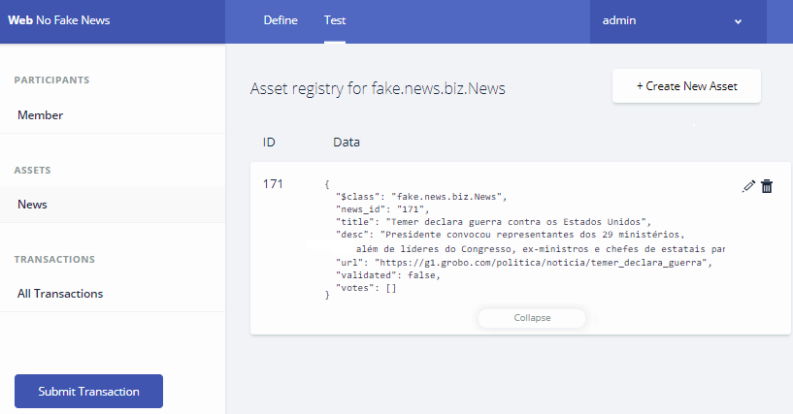

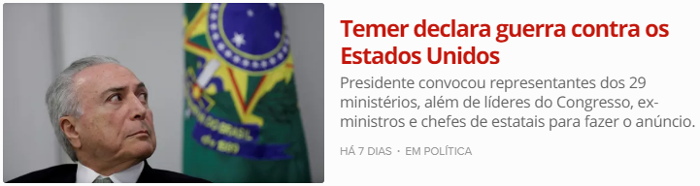
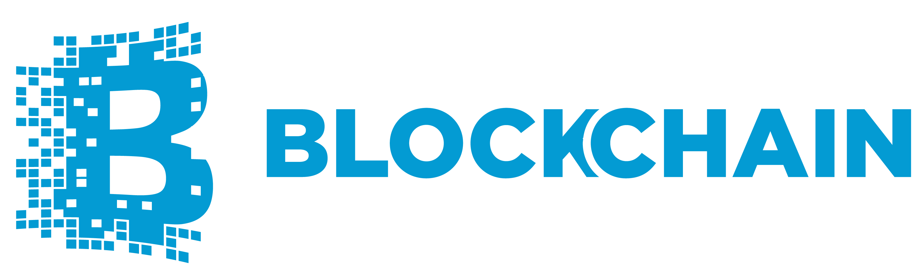
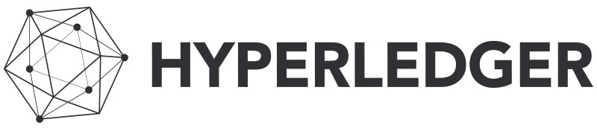




NO FAKE NEWS Validador de notícias utilizando Blockchain
Nomes: Marlon Silva da Fontoura, Murilo Castro Neto Orientador: Avelino Francisco Zorzo
No Fake News é uma ferramenta que tem como objetivo executar a validação de notícias, concluindo se as mesmas são legítimas ou falsas. O software, implementado através do framework Hyperledger, utiliza a tecnologia Blockchain, que é a mesma usada em criptomoedas.
A ideia neste projeto, é apresentar um uso alternativo para o Blockchain, mostrando que, embora concebido para sustentar o Bitcoin, seu uso não se limita a isto.
Os peers do No Fake News submetem notícias, para que então, os outros participantes da rede as validem, e através de consenso bizantino, decidam se as notícias são verdadeiras ou falsas.
Depois de validadas, as notícias, bem como os vereditos, são as armazenados no Blockchain, de onde não podem mais ser alterados, e são disponibilizados para consulta do usuário final.

